Slide 1
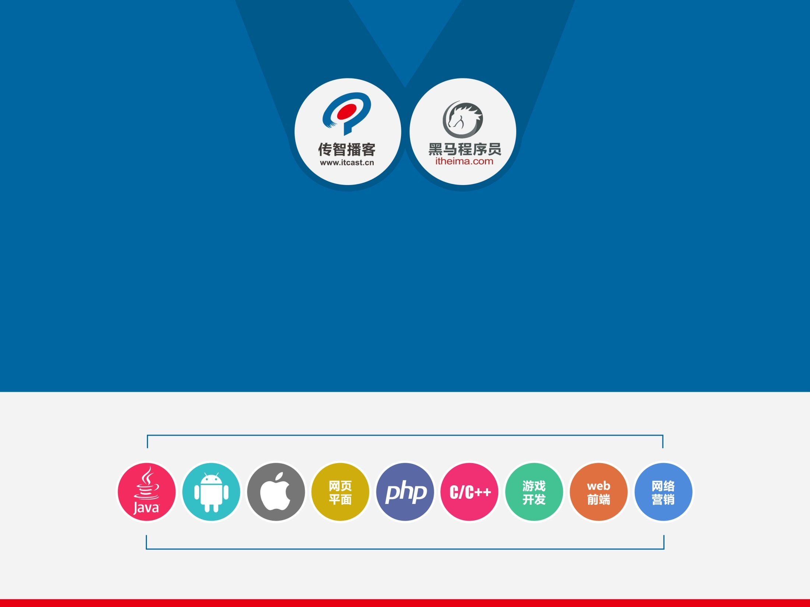
组合模式

Slide 2
组合模式又叫部分-整体模式，它将所有相似对象组合成树形结构。使得用户只需要操作最上层的接口，就可以对所有成员做相同的操作

Slide 3
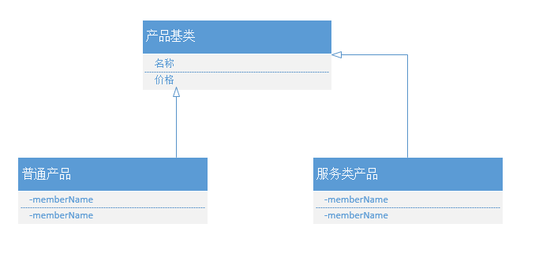
类似继承的UML图
面向对象思维：优先使用组合而不是继承。

Slide 4
使用场景
所有拥有整体和部分的关系
操作系统目录结构、
公司部门组织架构、
国家省市县、
宇宙万物都有单独元物质以及物物包含的现象

Slide 5
场景 – 删除文件系统
计算机文件结构是组合模式的一个实例。 如果您删除某个文件夹，也将删除该文件夹的所有内容，是吗？
这实质上就是组合模式运行原理。 您可以调用结构树上较高层次的组合对象，消息将沿这一层次结构向下传输。

Slide 6
模式基础框架
既然模式是一棵树，那么我们就需要创建一棵树（通过add方法）
既然有新增就有移除—remove
所以我们的组合模式对象一般含有add remove。当然也包含其他一些操作

Slide 7
组合模式欣赏
树形菜单

Slide 8
